Slide 1
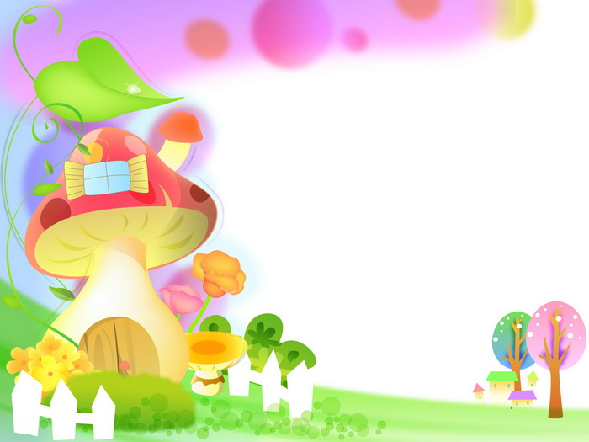
Сказкотерапия
Презентация для воспитателей
Подготовила:
Воспитатель МАОУ д/с №210 «Ладушки
г.о.Тольятти
Саяпина Л.И.

Slide 2
Сказкотерапия
является одним из эффективных методов работы с детьми, испытывающими те или иные эмоциональные и поведенческие затруднения. Этот метод позволяет решать ряд проблем, возникающих у детей дошкольного возраста.
В частности, посредством сказкотерапии можно работать с агрессивными, неуверенными, застенчивыми детьми;
с проблемами стыда, вины, лжи, страха;
принятием своих чувств.

Slide 3
Сказкотерапия
Преимущества сказок для ребенка:
*Отсутствие в сказках нравоучений.
*Победа Добра.
*Образность языка. Кладезь мудрости.
*Наличие тайны и волшебства.

Slide 4
Сказкотерапия
Способ подачи сказочного материала и привлечения ребенка к творческому процессу
*Можно рассказывать сказку, задавая включающие вопросы ребенку : как ты думаешь, почему герой поступил так, тебе понравился его поступок, как бы ты поступил на его месте?
*Можно предложить ребенку сочинить сказку вместе, рассказывая ее небольшие фрагменты по очереди.
*Также возможен вариант, когда взрослый предлагает ребенку сочинить сказку на заданную тему.
*Еще одним вариантом сказкотерапевтической работы может стать рассказывание известной сказки от лица различных персонажей.

Slide 5
Сказкотерапия
Работа в группе:
*Слушание сказок.
*Групповое рассказывание известной сказки.
*Групповое придумывание сказки.
*Анализ сказок.
*Постановка и разыгрывание сказок.
*Рисование сказок (в детском саду и с родителями)

Slide 6
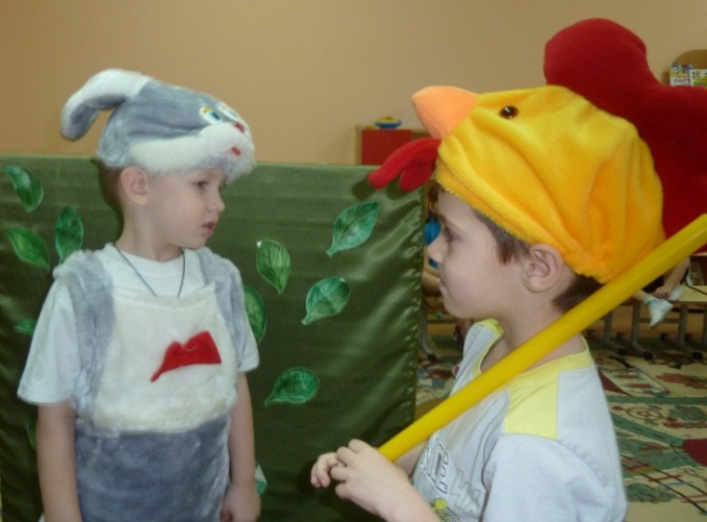
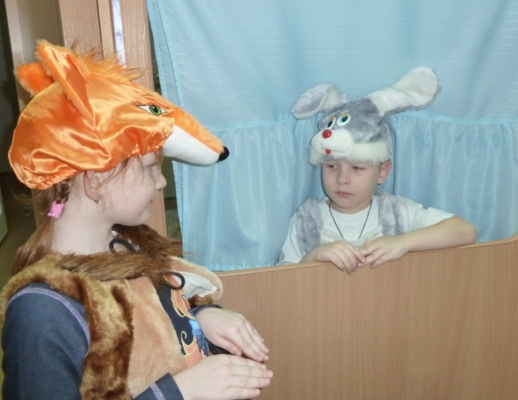
Сказкотерапия
Инсценирование сказки.
Дети очень любят смотреть, слушать, читать сказки, но особенно им нравится «участвовать» в сказках, то есть принимать участие в инсценировках.

Slide 7
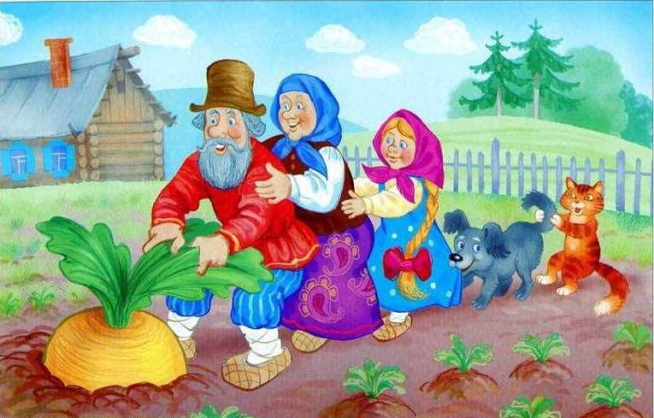
Сказкотерапия
«Репка»
Для урока взаимопомощи подойдет сказка «Репка", также она научит
Ценить семью и покажет, что добиться наилучших результатов можно
объединением усилий всех членов семьи.

Slide 8
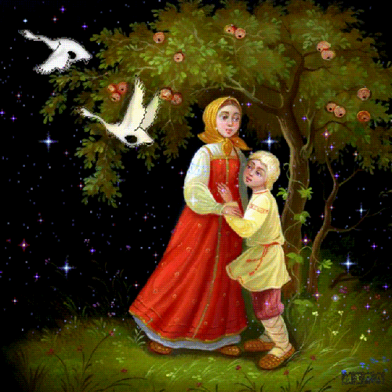
Сказкотерапия
«ГУСИ-ЛЕБЕДИ»
Благодаря таким сказкам, как «Сестрица Аленушка и братец Иванушка»,
«Гуси-Лебеди» ребенок поймет, как важно слушаться старших.

Slide 9
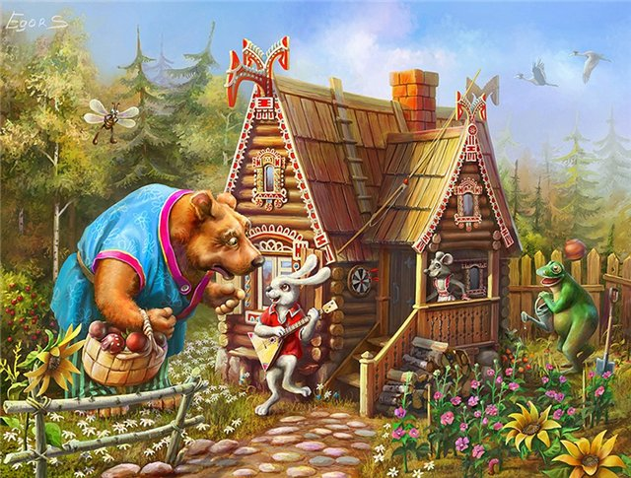
Сказкотерапия
«ТЕРЕМОК»
«Теремок» даст урок того, как можно мирно
«жить» на детской площадке.

Slide 10
Сказкотерапия
Итог:
Основной смысл сказкотерапии состоит в том, чтобы ребенок мог отождествлять себя с главными героями, учиться на их ошибках. Ребенок может попробовать представить себя и злым и добрым, и богачом и бедняком, и разрушителем и созидателем. Воображая разные жизненные ситуации, ребенок учится сочувствовать, сопереживать, становиться более внимательным. Нужно обращать внимание, с каких героев ребенок берет пример и на каких героев хочет быть похож.

Slide 11
Спасибо
за внимание!

